Slide 1
Transformers:
Text similarity, clustering
Jelena Maksimović 193/2018
Nikolina Pejović 172/2019

Slide 2
Transformeri
Transformeri su revolucionarni modeli u oblasti obrade prirodnog jezika (NLP) i mašinskog učenja
Transformeri nude razne zadatke kao sto su:
Analiza sentimenta, prevođenje jezika, sažimanje teksta, sličnost teksta,klasterizacija i klasifikacija
Ova fleksibilnost i sposobnost da se koriste u raznim zadacima čine transformere jednim od najvažnijih i najmoćnijih alata u modernom mašinskom učenju

Slide 3
Transformeri
Neki od najpopularnijih modela transformera uključuju:
BERT (Bidirectional Encoder Representations from Transformers):
  Fokusira se na razumevanje konteksta reči
  Koristi se za razne zadatke kao što su klasifikacija i prepoznavanje entiteta
GPT (Generative Pre-trained Transformer):
  Generativni model koji se koristi za stvaranje teksta
  Različite verzije, poput GPT-2 i GPT-3, imaju široku primenu u generisanju koherentnog teksta
T5 (Text-to-Text Transfer Transformer):
  Pristup koji tretira sve zadatke kao probleme prevođenja
  Koristi se za razne NLP zadatke

Slide 4
Formatiranje podataka
Osiguravamo da podaci budu u odgovarajucem formatu za obucavanje i evaluaciju
To ukljucuje:
  Tokenizovanje podataka
  Podelu podataka na train, validation i test skup
  Dodavanje ‘labels’ u tokenizovane podatke
  Pretvaranje mape u skup podataka

Slide 5
Kreiranje BERT modela
BertForSequenceClassification
  Ovo je klasa iz biblioteke transformers koja implementira BERT model prilagođen za klasifikacione zadatke. Iako je naziv "sequence classification", koristi se i za regresiju, kao u nasem slučaju
from_pretrained('bert-base-uncased')
  Ova funkcija učitava unapred trenirani model BERT pod nazivom bert-base-uncased.
num_labels=1
  Postavljanjem ovog parametra na 1, model je konfigurisan da predviđa samo jednu kontinuiranu vrednost, što je karakteristično za regresione zadatke

Slide 6
Treniranje modela
Nakon što je Trainer objekat kreiran, može se pozvati trainer.train() da bi započeli proces treniranja. Sve opcije koje se definisu u TrainingArguments utiču na način na koji će se treniranje izvršavati, a Trainer klasa pruža jednostavan interfejs za upravljanje tim procesom
  training_args = TrainingArguments(
  output_dir='./results',
  num_train_epochs=3,
  per_device_train_batch_size=8,
  per_device_eval_batch_size=8,
  warmup_steps=500,
  weight_decay=0.01,
  logging_dir='./logs',
  logging_steps=10,
  )

Slide 7
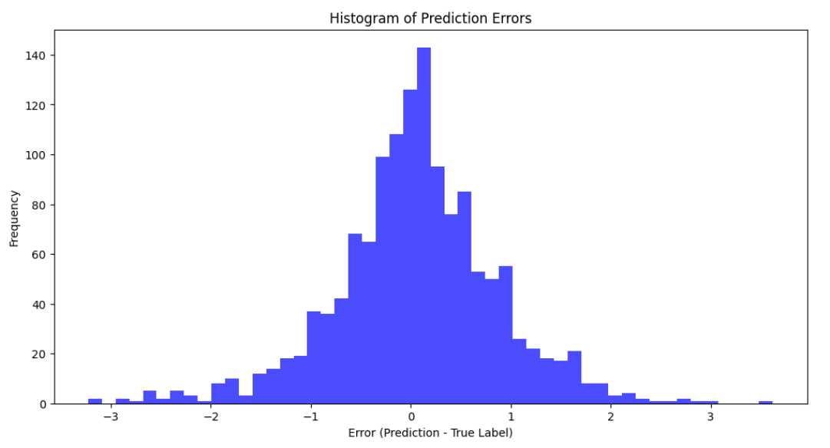
Histogram gresaka
Histogram prikazuje raspodelu grešaka modela pri predikciji sličnosti rečenica na STS-B datasetu. Greška se definiše kao razlika između predviđene vrednosti sličnosti i stvarne vrednosti sličnosti, tj. Error = Prediction - True Label.

Slide 8
Histogram gresaka
Raspodela grešaka je simetrična i većina grešaka je koncentrisana oko nule. Ovo ukazuje da model ima uravnotežene predikcije i da ne favorizuje ni previsoke ni preniske vrednosti u odnosu na stvarne. Većina grešaka je relativno mala, što znači da su predikcije modela često blizu stvarnih vrednosti sličnosti.
Najveća frekvencija grešaka je u intervalu od -0.5 do 0.5, što pokazuje da je većina predikcija vrlo precizna. Manji broj grešaka u ekstremnim vrednostima (ispod -2 i iznad 2) ukazuje na to da model povremeno pravi veće greške, ali su takvi slučajevi retki.

Slide 9
Embeddings
Embeddings su numerički prikazi reči, fraza ili drugih entiteta u formi vektora u višedimenzionalnom prostoru
Embeddings su deo transformera koji omogućava modelima da razumeju i obrađuju jezik na način koji je sličan ljudskom razumevanju
Postoji nekoliko načina za dobijanje ili kreiranje embeddings-a kod transformera, zavisno od modela i primene. Mi smo ovde prikazali dva nacina.

Slide 10
pooler_output
U modelima poput BERT-a, pooler_output se koristi za dobijanje reprezentacije za ceo unos (npr. rečenicu) i često se koristi za zadatke klasifikacije
Ovaj embedding se često koristi kao ulaz za klasifikacione slojeve, omogućavajući modelu da donese odluke na osnovu celine rečenice
Dok je pooler_output jednostavan i efikasan za određene klasifikacione zadatke, mean pooling može pružiti bogatije i robusnije reprezentacije, što ga čini pogodnijim za zadatke gde su kontekst i detalji važni

Slide 11
mean_pooling
Uzimanjem prosečne vrednosti vektora svih tokena, mean pooling može uhvatiti raznovrsne informacije i kontekstualne aspekte rečenice, čime se može smanjiti rizik od gubitka relevantnih informacija.
Mean pooling može biti korisniji u zadacima gde je važno uzeti u obzir sve reči u rečenici, kao što su zadaci semantičke sličnosti, gde je potrebno da model razume ukupni kontekst

Slide 12
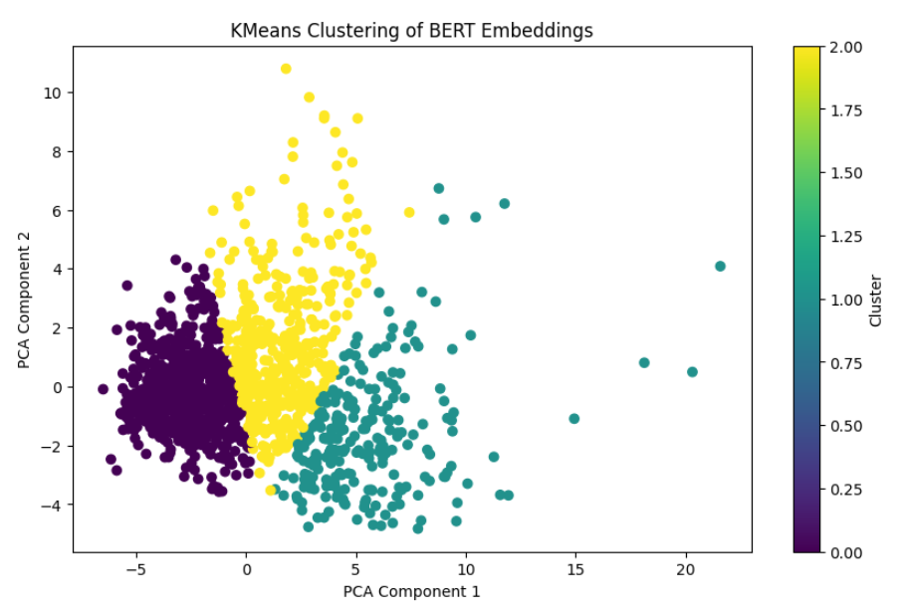
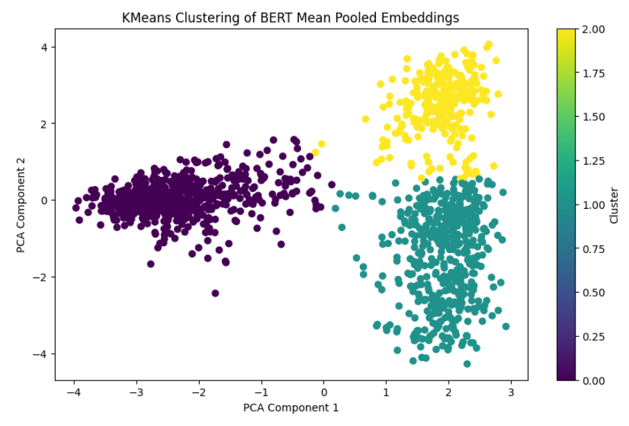
K-means (razlika izmedju pooler_output i mean pooling)

Slide 13
K-means (razlika izmedju pooler_output i mean pooling)
Prvi kod koristi pooler output iz BERT-a. To je brza i jednostavna reprezentacija rečenice, ali može propustiti neke suptilnosti
Klasteri iz ovog koda su manje koherentni. To znači da rečenice koje su slične možda neće biti u istom klasteru
Slabije performanse u razdvajanju različitih grupa

Slide 14
K-means (razlika izmedju pooler_output i mean pooling)
Ovaj pristup uzima prosek svih skrivenih stanja za svaki token u rečenici, omogućavajući modelu da bolje uzme u obzir sve informacije sadržane u rečenici.
često daju bolje rezultate u smislu koherencije klastera
često pokazuje bolje oblikovane klastere, sa jasnijim granicama između njih, što može sugerisati da je mean pooling uspešniji u identifikaciji sličnosti između rečenica.

Slide 15
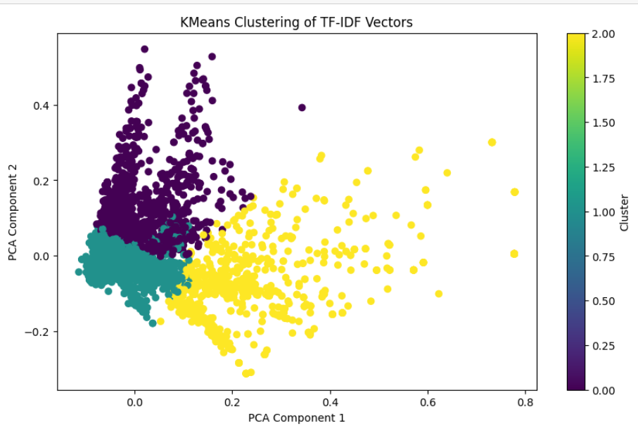
TF-IDF
TF-IDF pretvara rečenice u vektore na osnovu učestalosti reči u dokumentima. Ovaj pristup ne uzima u obzir kontekst i semantiku reči, već se fokusira na njihov značaj na osnovu učestalosti. Sličnosti se zasnivaju na broju pojavljivanja reči, što može dovesti do situacija u kojima rečenice koje su slične po značenju ne budu u istim klasterima.
Klasteri nisu tako jasni i razdvojeni

Slide 16
Hvala na paznji!

